Slide 2

Hệ thống quản lý tưới cây thông minh
Tạ Minh Quân – 20225386
Lê Hồng Sáng – 20225154
Nguyễn Trần Nam Khánh – 20225344
Hoàng Khắc Tiến – 20225414

Slide 3
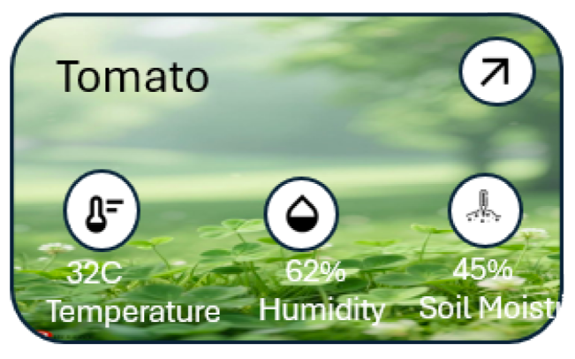
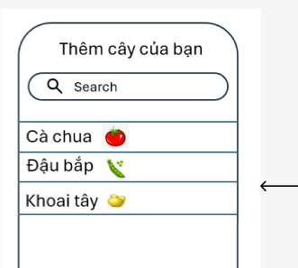

I. Giới thiệu đề tài
Giới thiệu đề tài
Hệ thống theo dõi và quản lý tưới cây
1
Theo dõi nhiệt độ, độ ẩm không khí, độ ẩm đất
2
Quản lý tưới cây tự theo 3 chế độ tự động
3
Tra cứu thông tin các loại cây

Slide 4
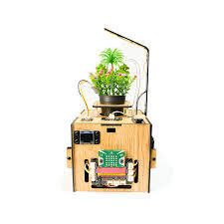
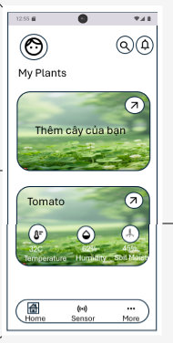

I. Giới thiệu đề tài
2. Kịch bản sử dụng
1. Chuẩn bị
Phần mềm chính
Tải app Green House Smart Irrigation System
(hoặc dùng web)
Phần cứng
Mua thiết bị IoT
Phần mềm phụ
Tải app SmartConfig for ESP

Slide 5
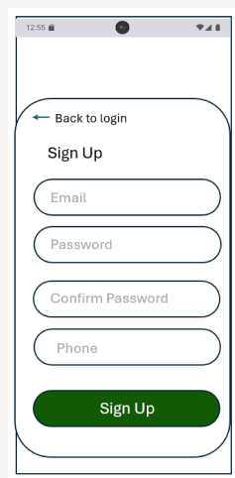
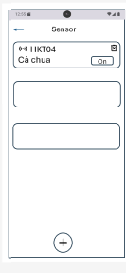
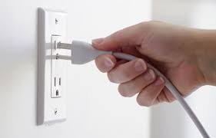
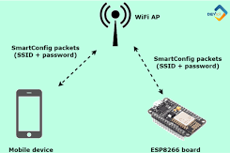
I. Giới thiệu đề tài
2. Kịch bản sử dụng
2. Đăng ký và cấu hình
B2: Điền Id của thiết bị và bấm kết nối (điền productid)
B4: Vào app SmartConfig, điền SSID, password của wifi, đến gần thiết bị và bấm xác nhận để thiết bị kết nối mạng
B1: Đăng ký tài khoản
(Email/Password)
B3: Cắm điện cho thiết bị hoạt động kết nối

Slide 6


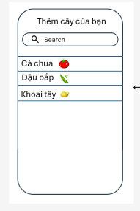
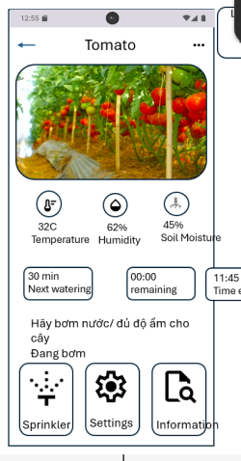

I. Giới thiệu đề tài
2. Kịch bản sử dụng
Sau khi hoàn thành kết nối cho thiết bị IoT
3. Bắt đầu quản lý tưới cây
1: Tưới cây theo lịch
B1: Thêm cây đang quản lý
2: Tưới cây theo chu kì cố định
B2: Chọn 1 trong 4 chế độ tưới cây
3: Tưới cây theo khả năng chịu hạn
4: Tưới cây thủ công (bấm nút tưới cây trên giao diện để tưới ngay lập tức)

Slide 7

I. Giới thiệu đề tài
3. Hướng dẫn sử dụng các chức năng
Theo dõi nhiệt độ, độ ẩm không khí, độ ẩm đất
Sau khi đăng nhập tài khoản, kết nối được với thiết bị IoT => Thông tin nhiệt độ, độ ẩm sẽ liên tục được cập nhật và gửi về giao diện (3s/lần)
Nếu 1 trong 3 thông tin bị thiếu => 1 bộ phận nào đó của thiết bị hỏng
Nếu cả 3 thông tin ko hiển thị => thiết bị hỏng nghiêm trọng hoặc mạng yếu/mất mạng

Slide 8

I. Giới thiệu đề tài
3. Hướng dẫn sử dụng các chức năng
b. Quản lý tưới cây tự động
Đầu tiên, người dùng sẽ chọn 1 trong 3 chế độ tưới cây
Tưới cây theo lịch: Người dùng sẽ điền thông tin những thời điểm mà hệ thống sẽ tự động tưới cây như theo định dạng sau : “ngày/ giờ/ phút/ giây/ thời gian tưới bao lâu”
Tưới cây theo chu kì cố định: Sau mỗi khoảng thời gian cố định T, hệ thống sẽ tự động tưới cây. Người dùng cần điền “Chu kì tưới cây/ thời gian mỗi lần tưới vào giao diện”
Tưới cây theo khả năng chịu hạn của cây: Người dùng cần điền khả năng chịu hạn (đơn vị thời gian) của cây đang cần tưới như sau: “Khả năng chịu hạn (giây)/ thời gian mỗi lần tưới”
Bấm tưới khẩn cấp: Khi người dùng không muốn đợi đến giờ để hệ thống tự mở máy bơm thì có thể bấm nút “tưới cây trên giao diện” để bật máy bơm
Có thể xóa hoặc thêm lịch tưới cây, sau mỗi tháng cần phải cài đặt lại

Slide 9
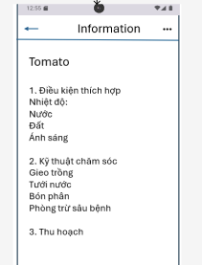
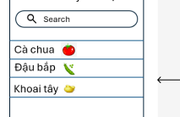
I. Giới thiệu đề tài
3. Hướng dẫn sử dụng các chức năng
c. Tra cứu thông tin các loại cây

